Slide 1
TEHNIŠKI DAN V 1.RAZREDIH POMLADNE USTVARJALNICE

Slide 2
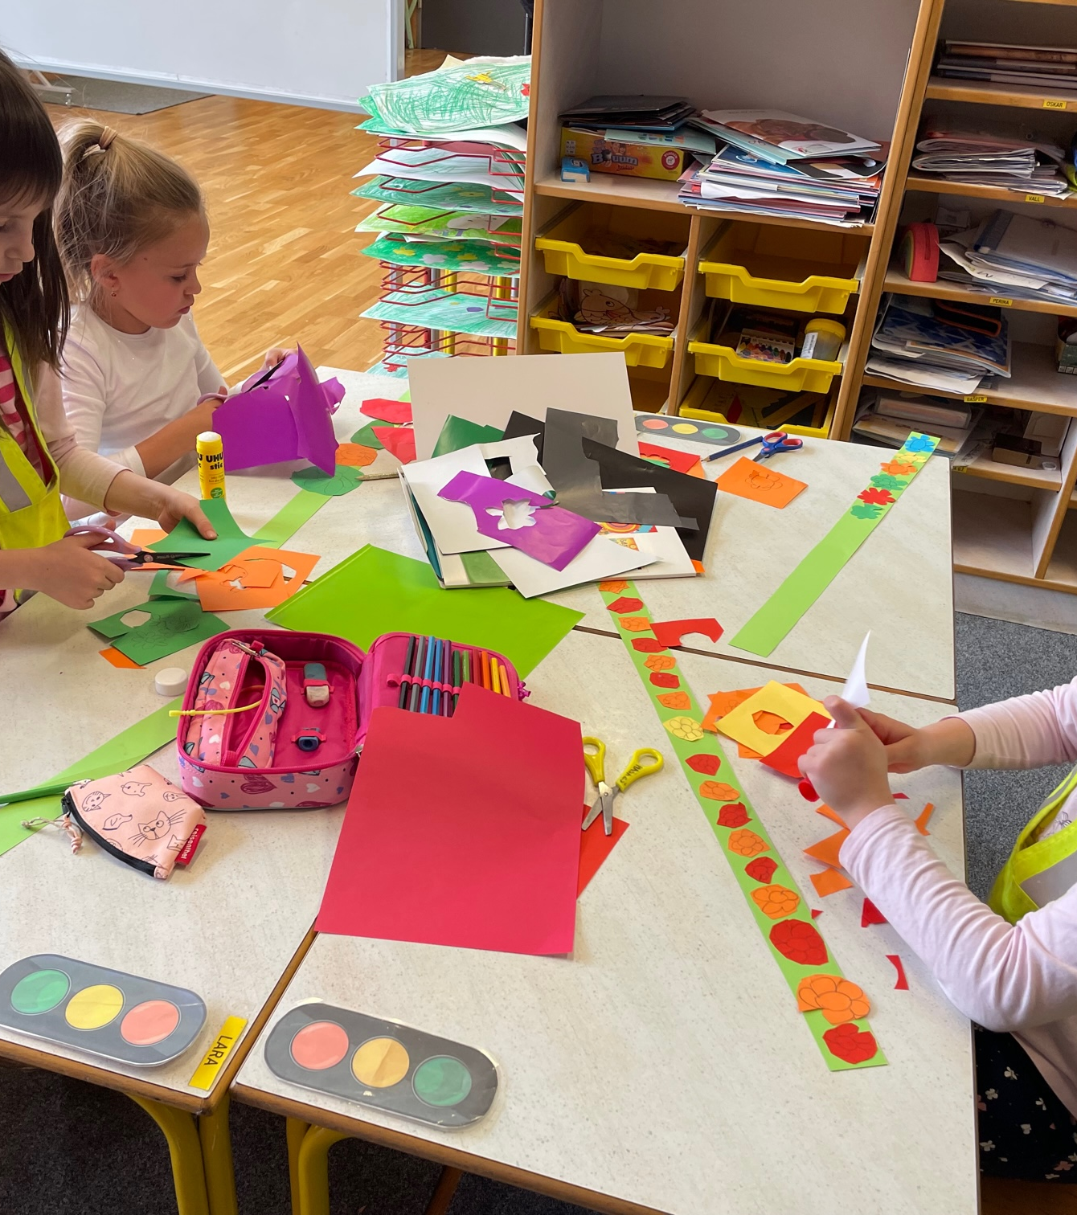
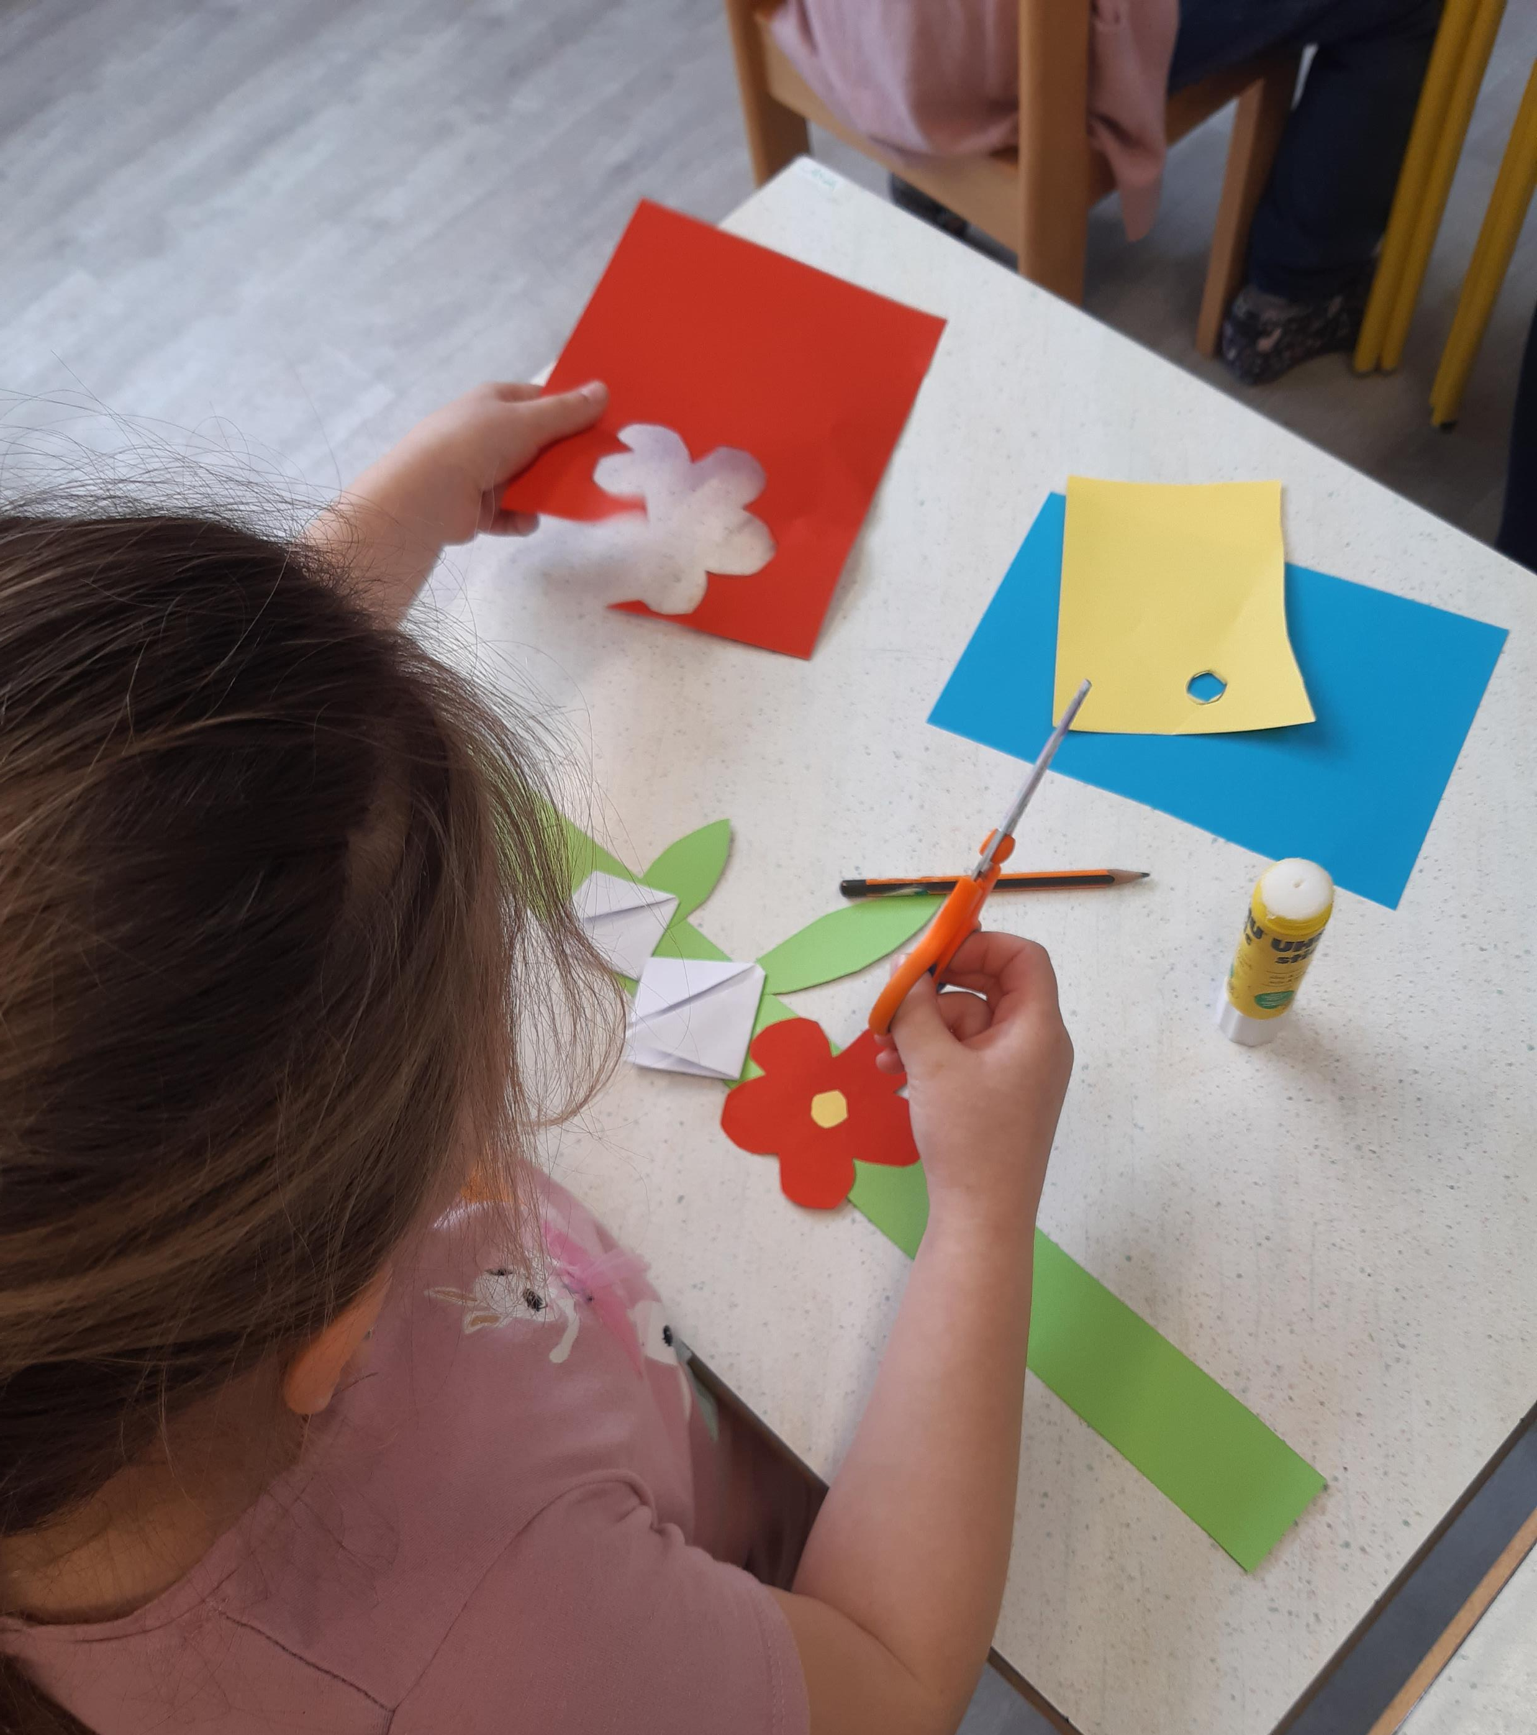
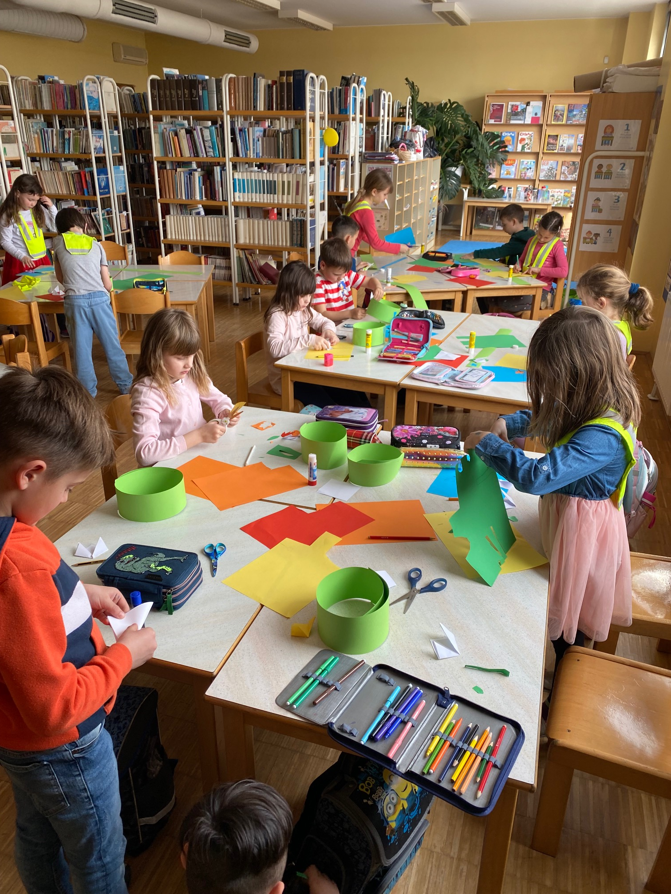
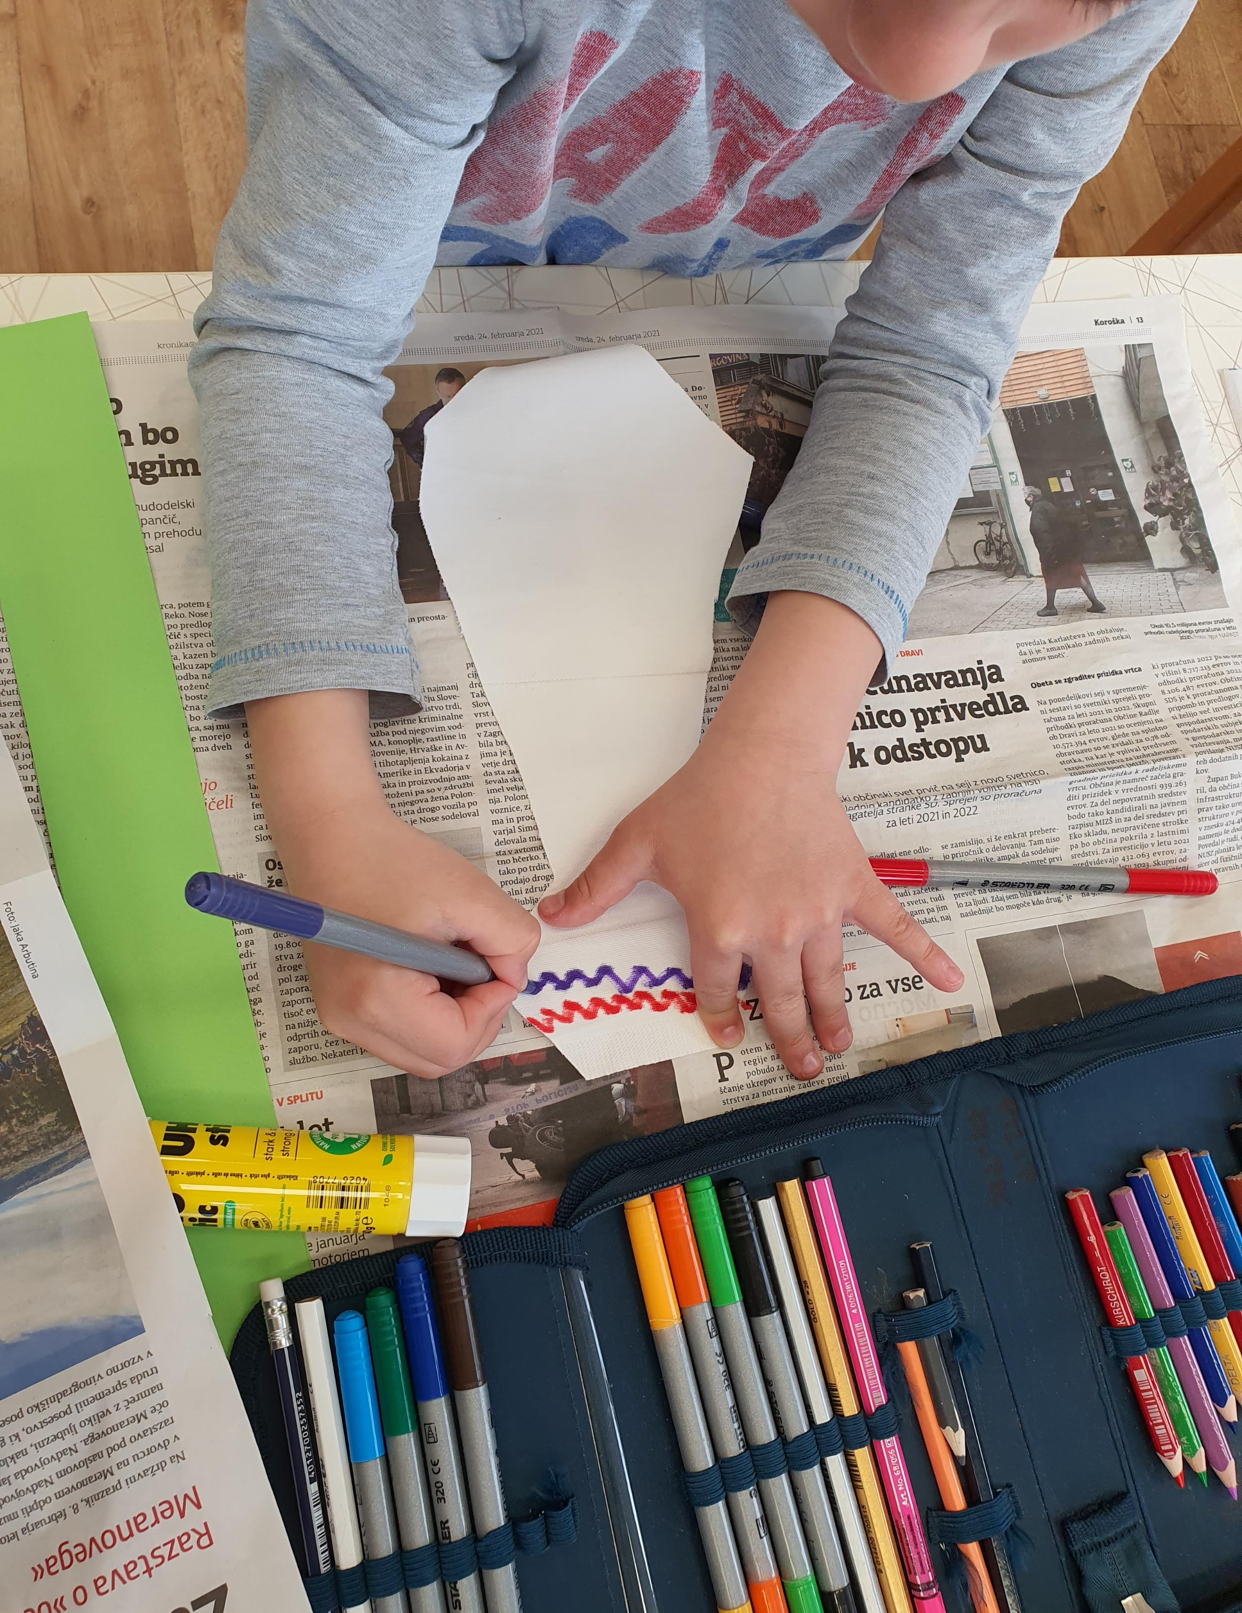
UČENCI 1.RAZREDOV SMO USTVARJALI NA TEMO POMLAD.

Slide 3
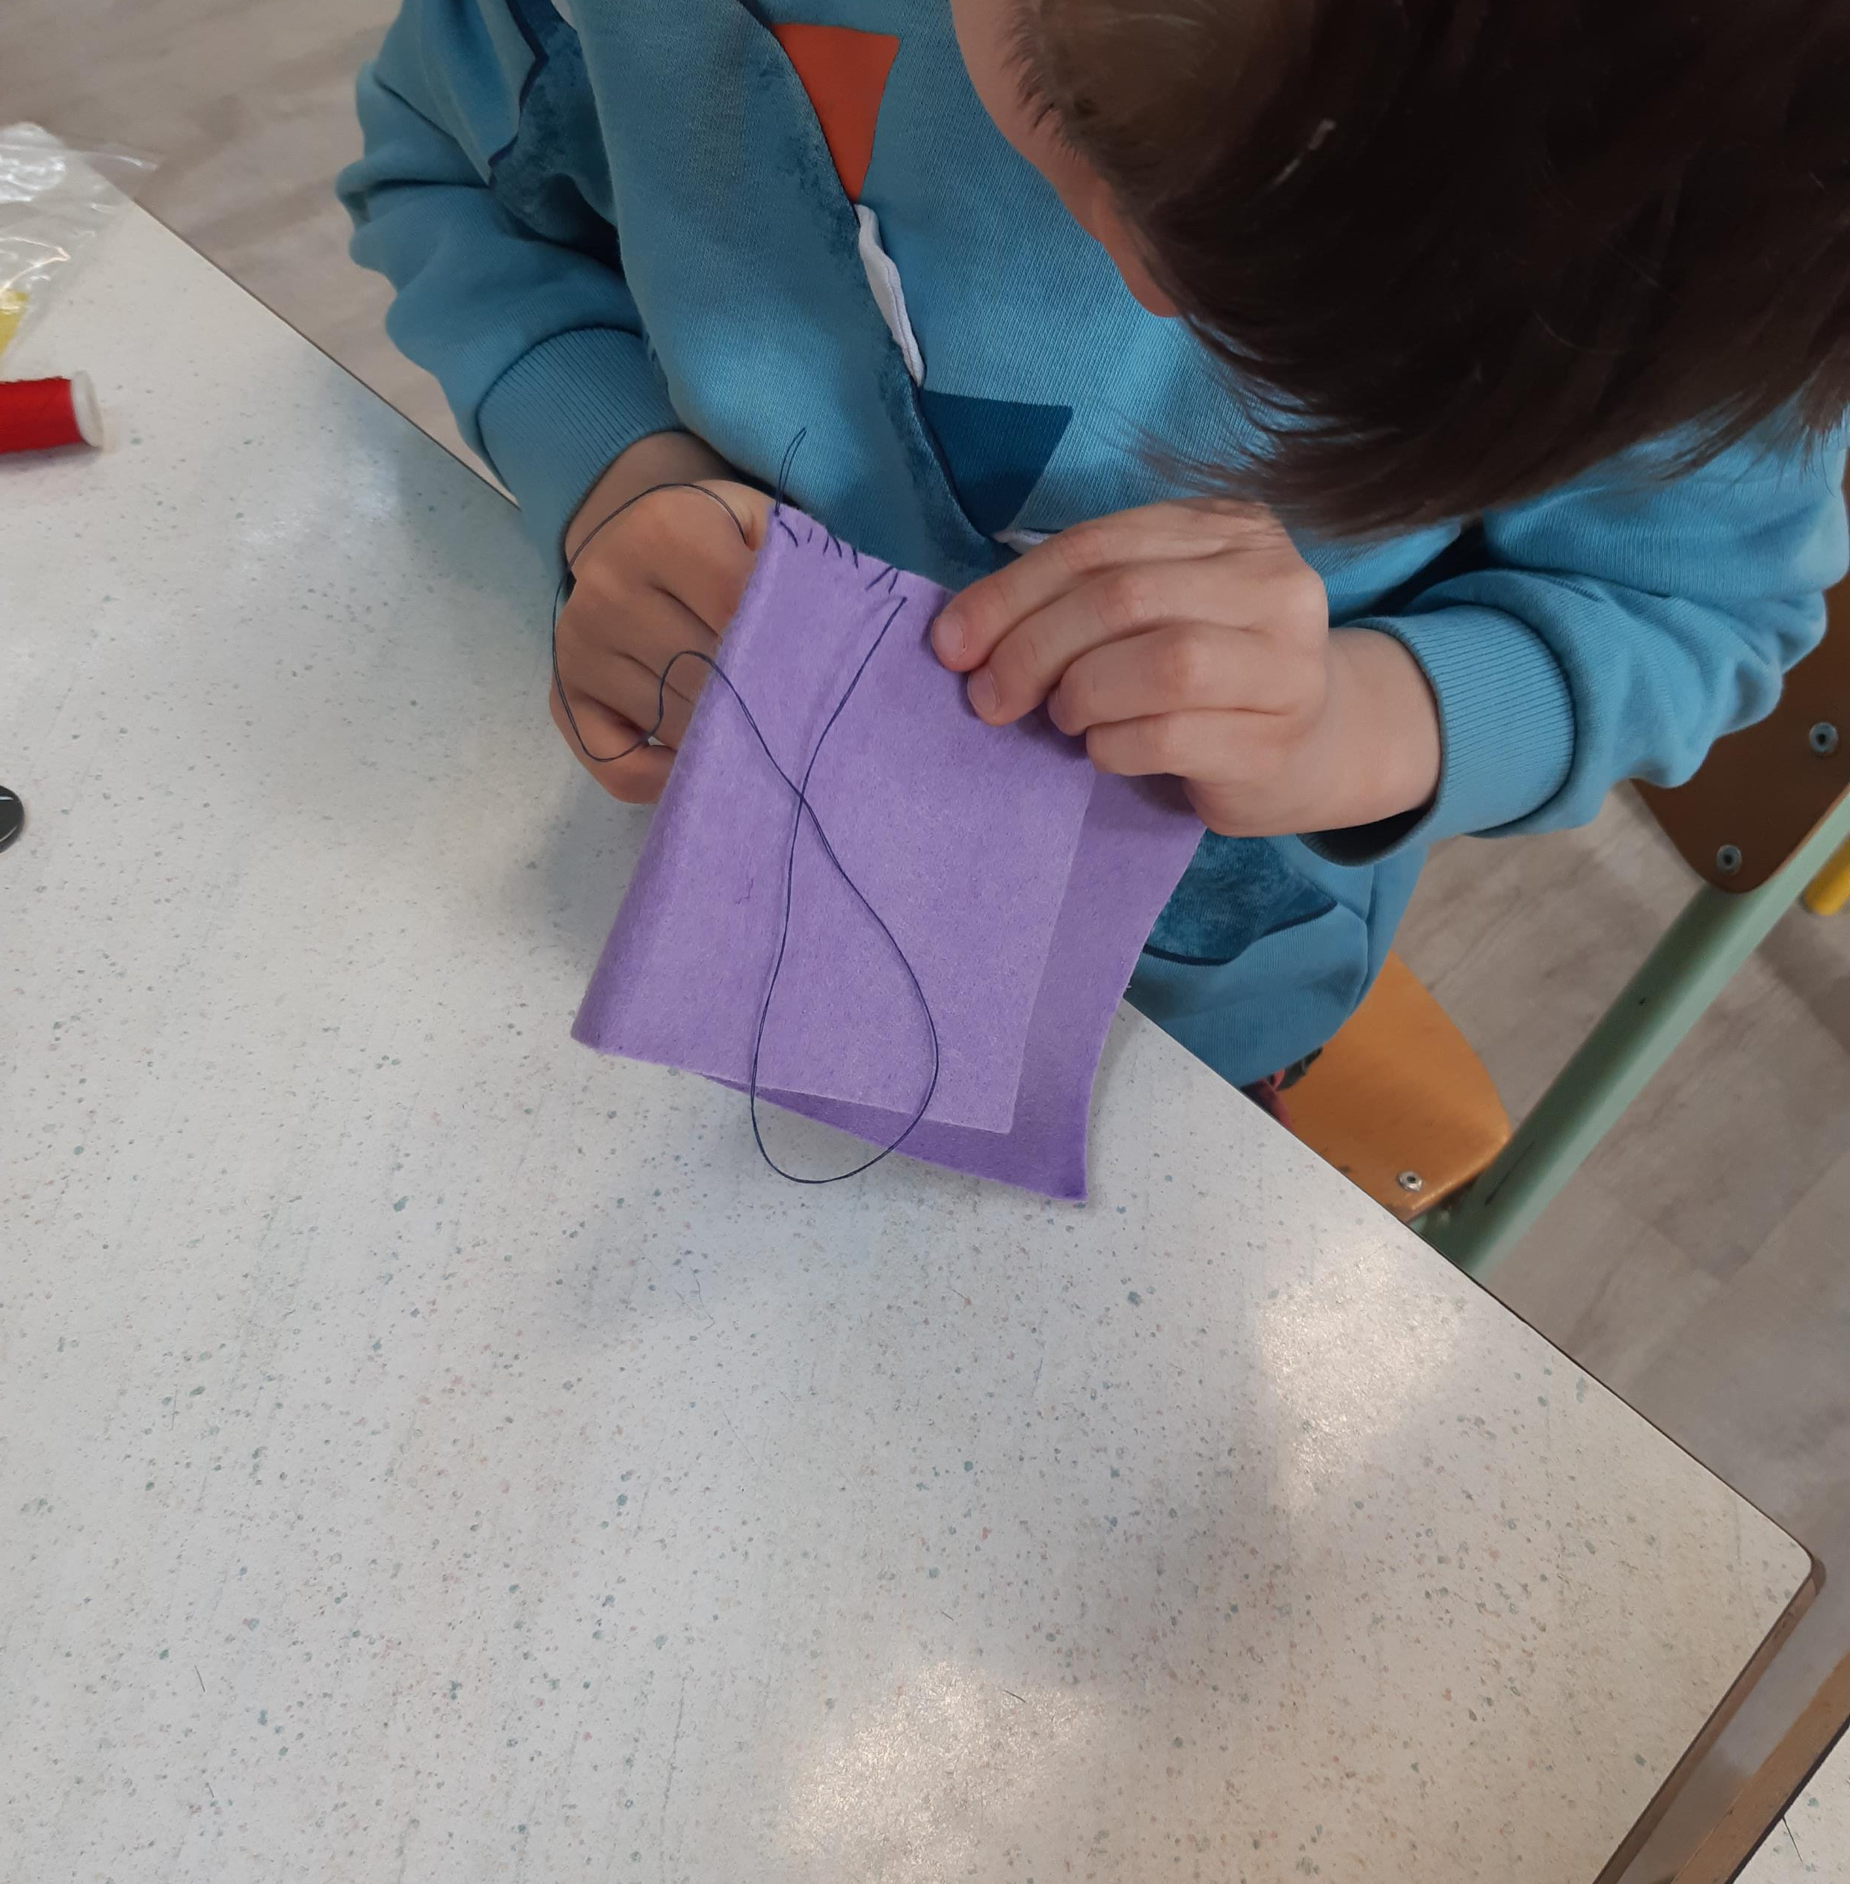
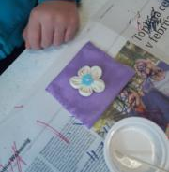
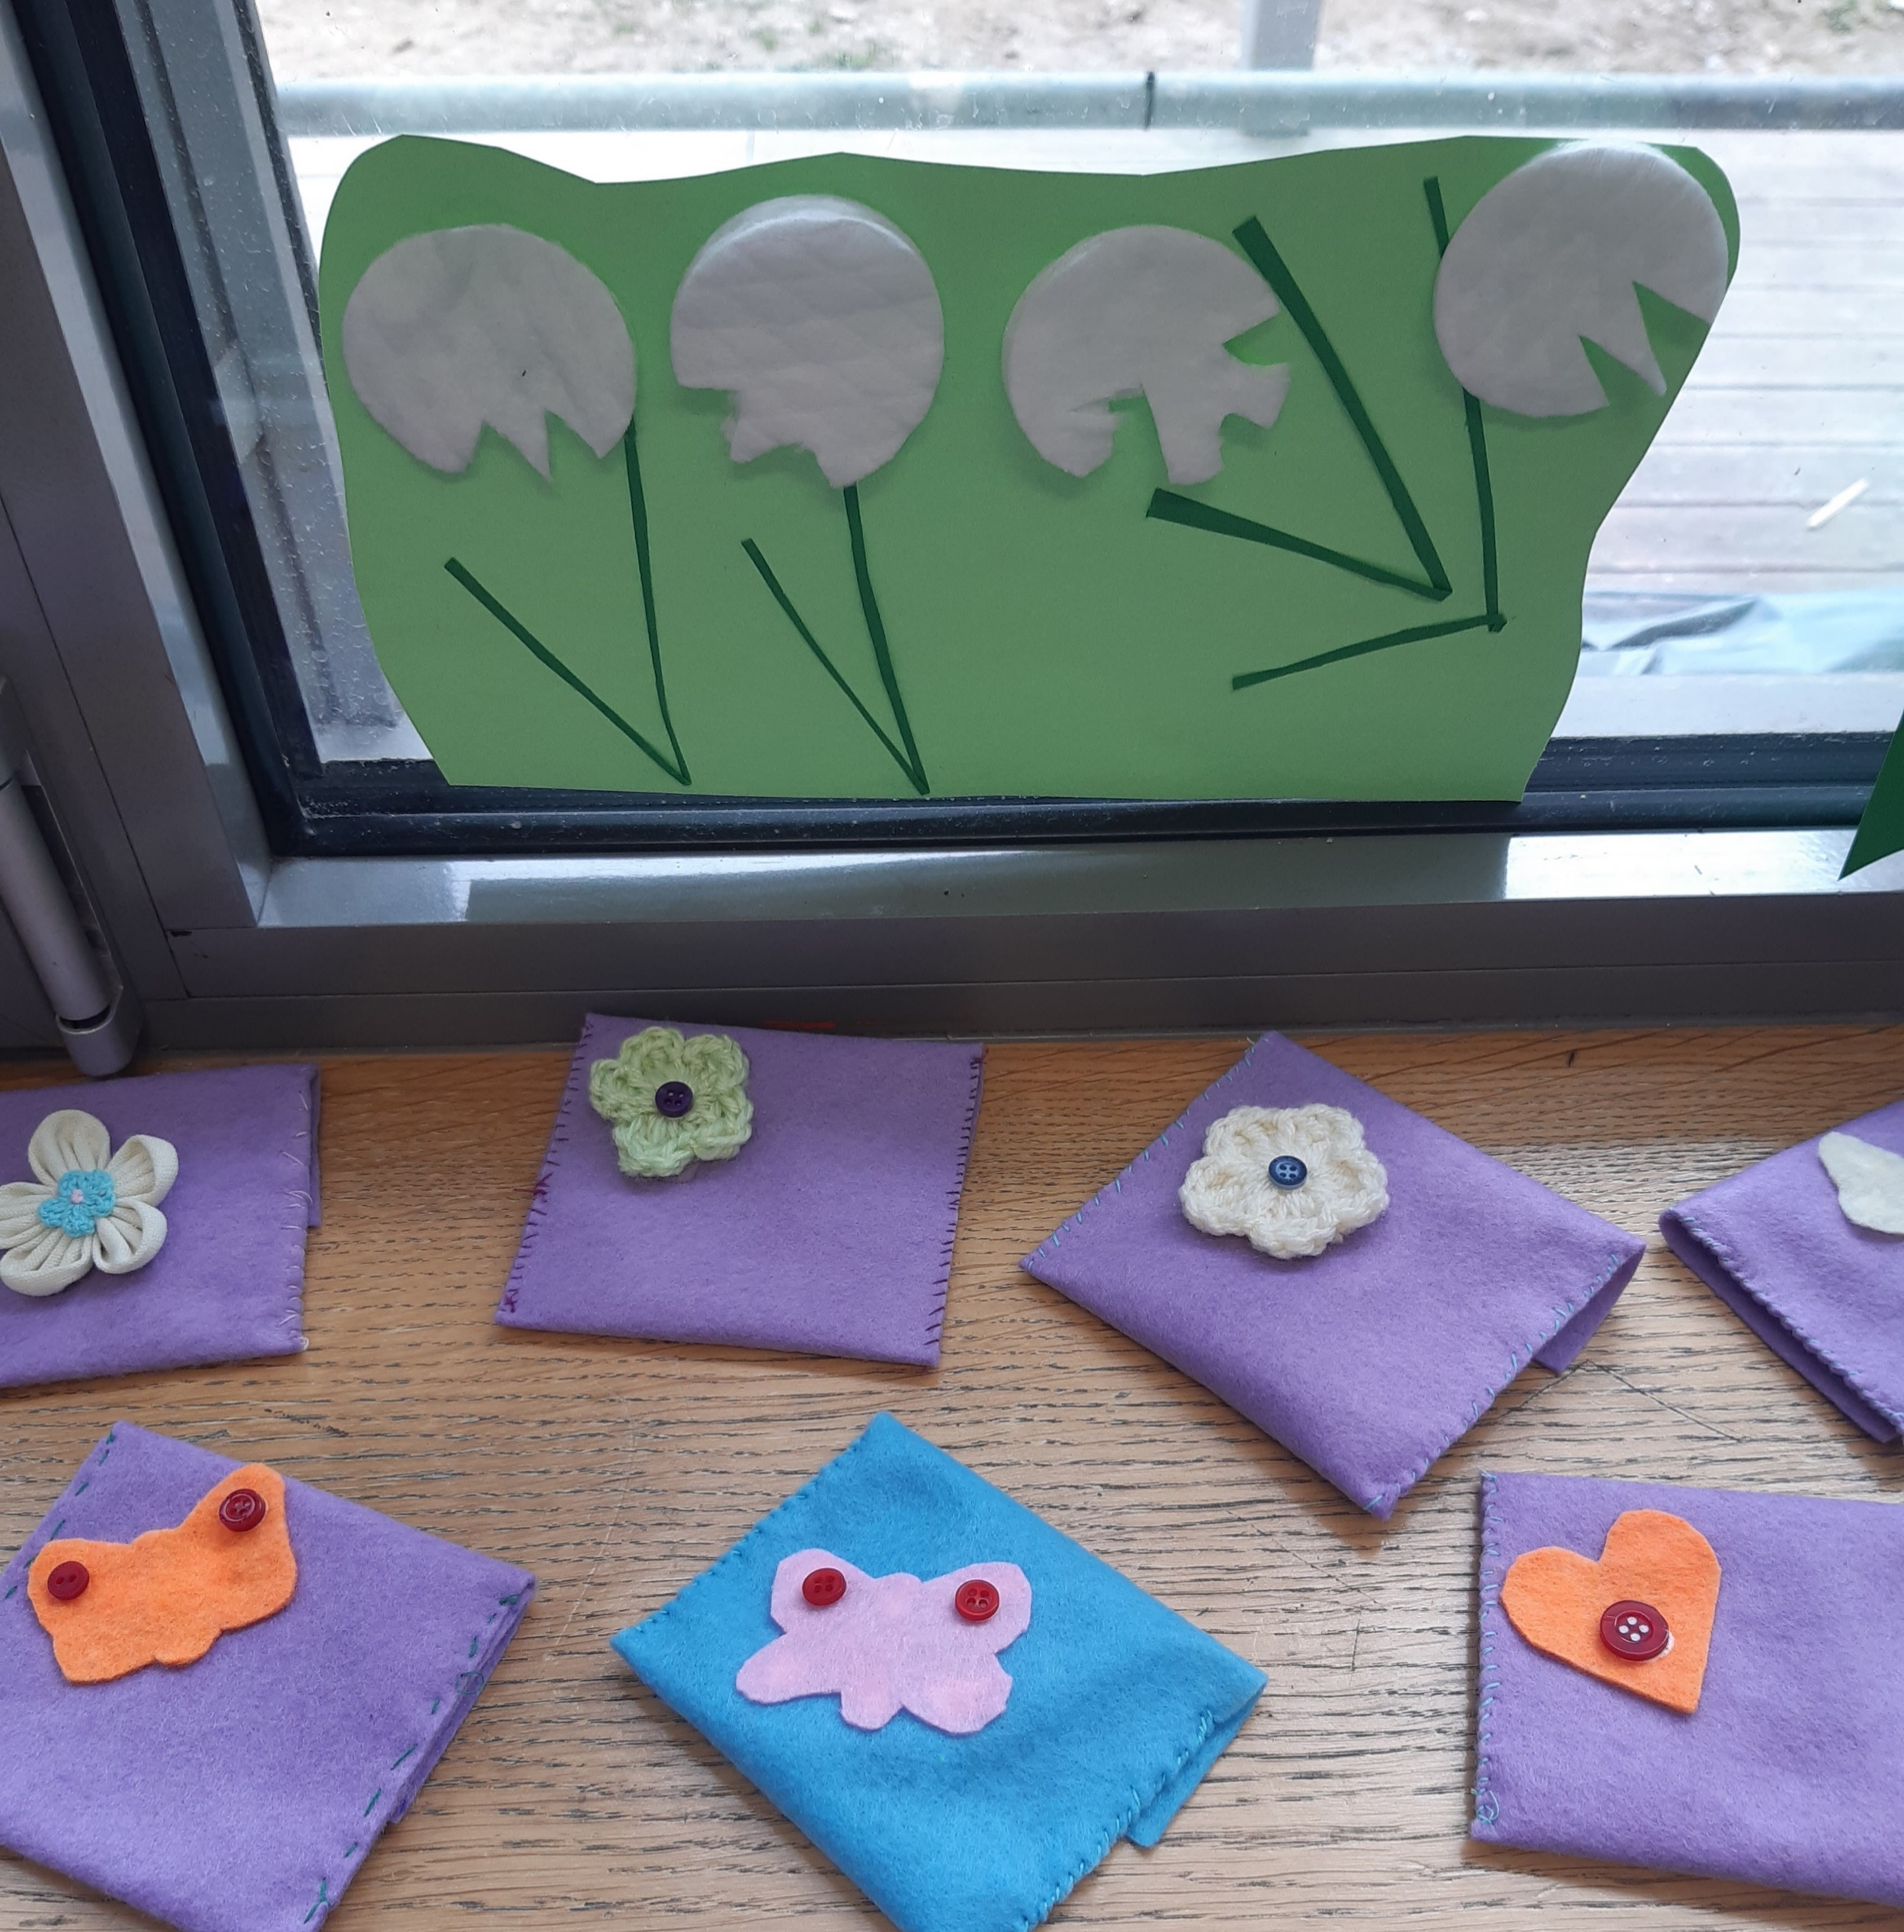
NAUČILI SMO SE TUDI ŠIVATI. PRI DELU SMO BILI ZELO VZTRAJNI IN ODLIČNO NAM JE ŠLO OD ROK.

Slide 4
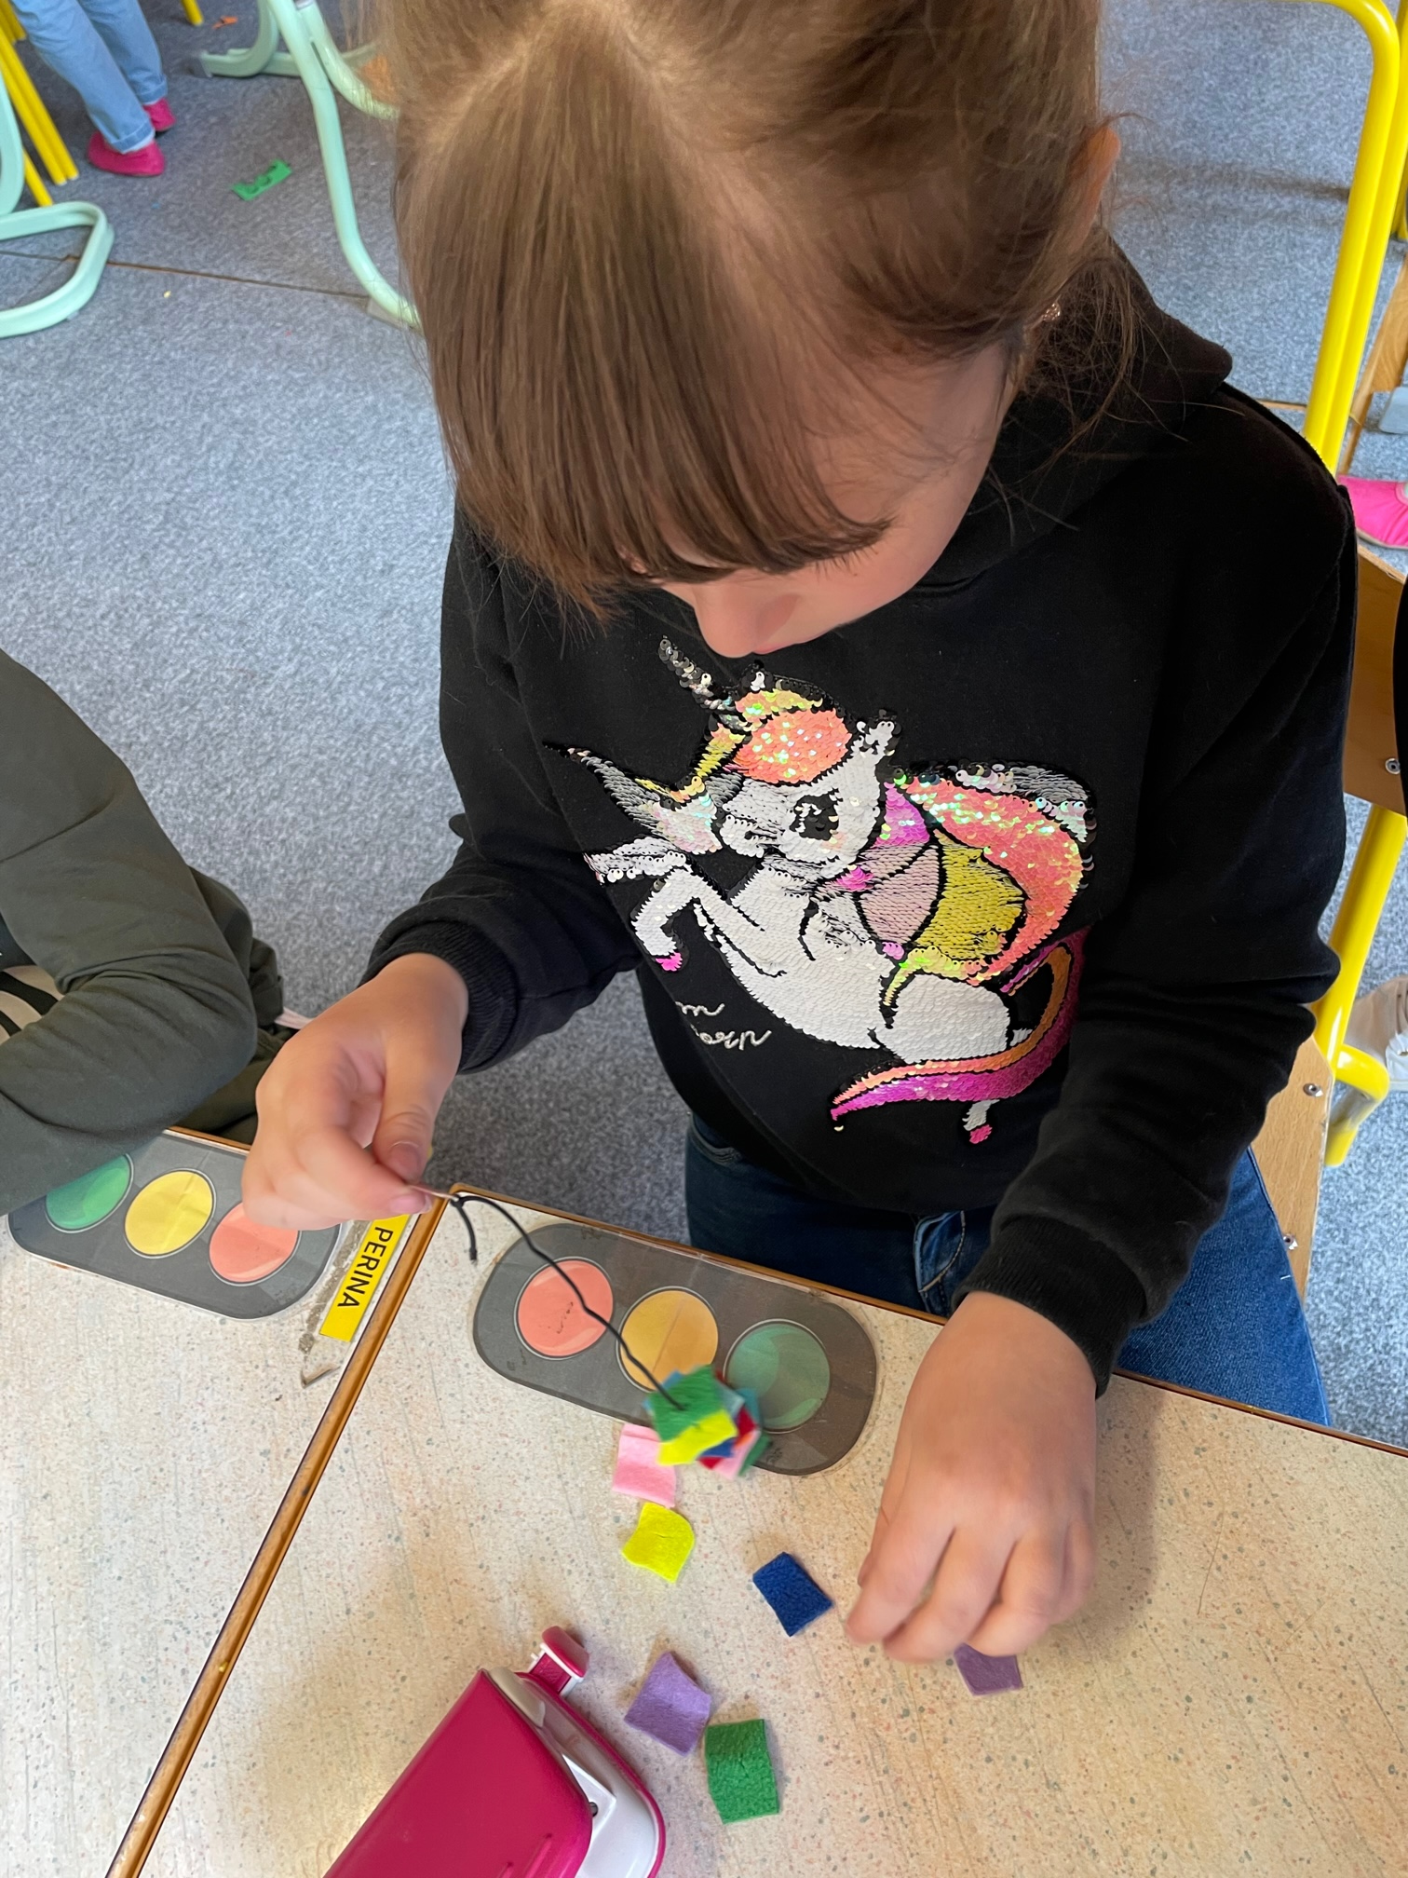
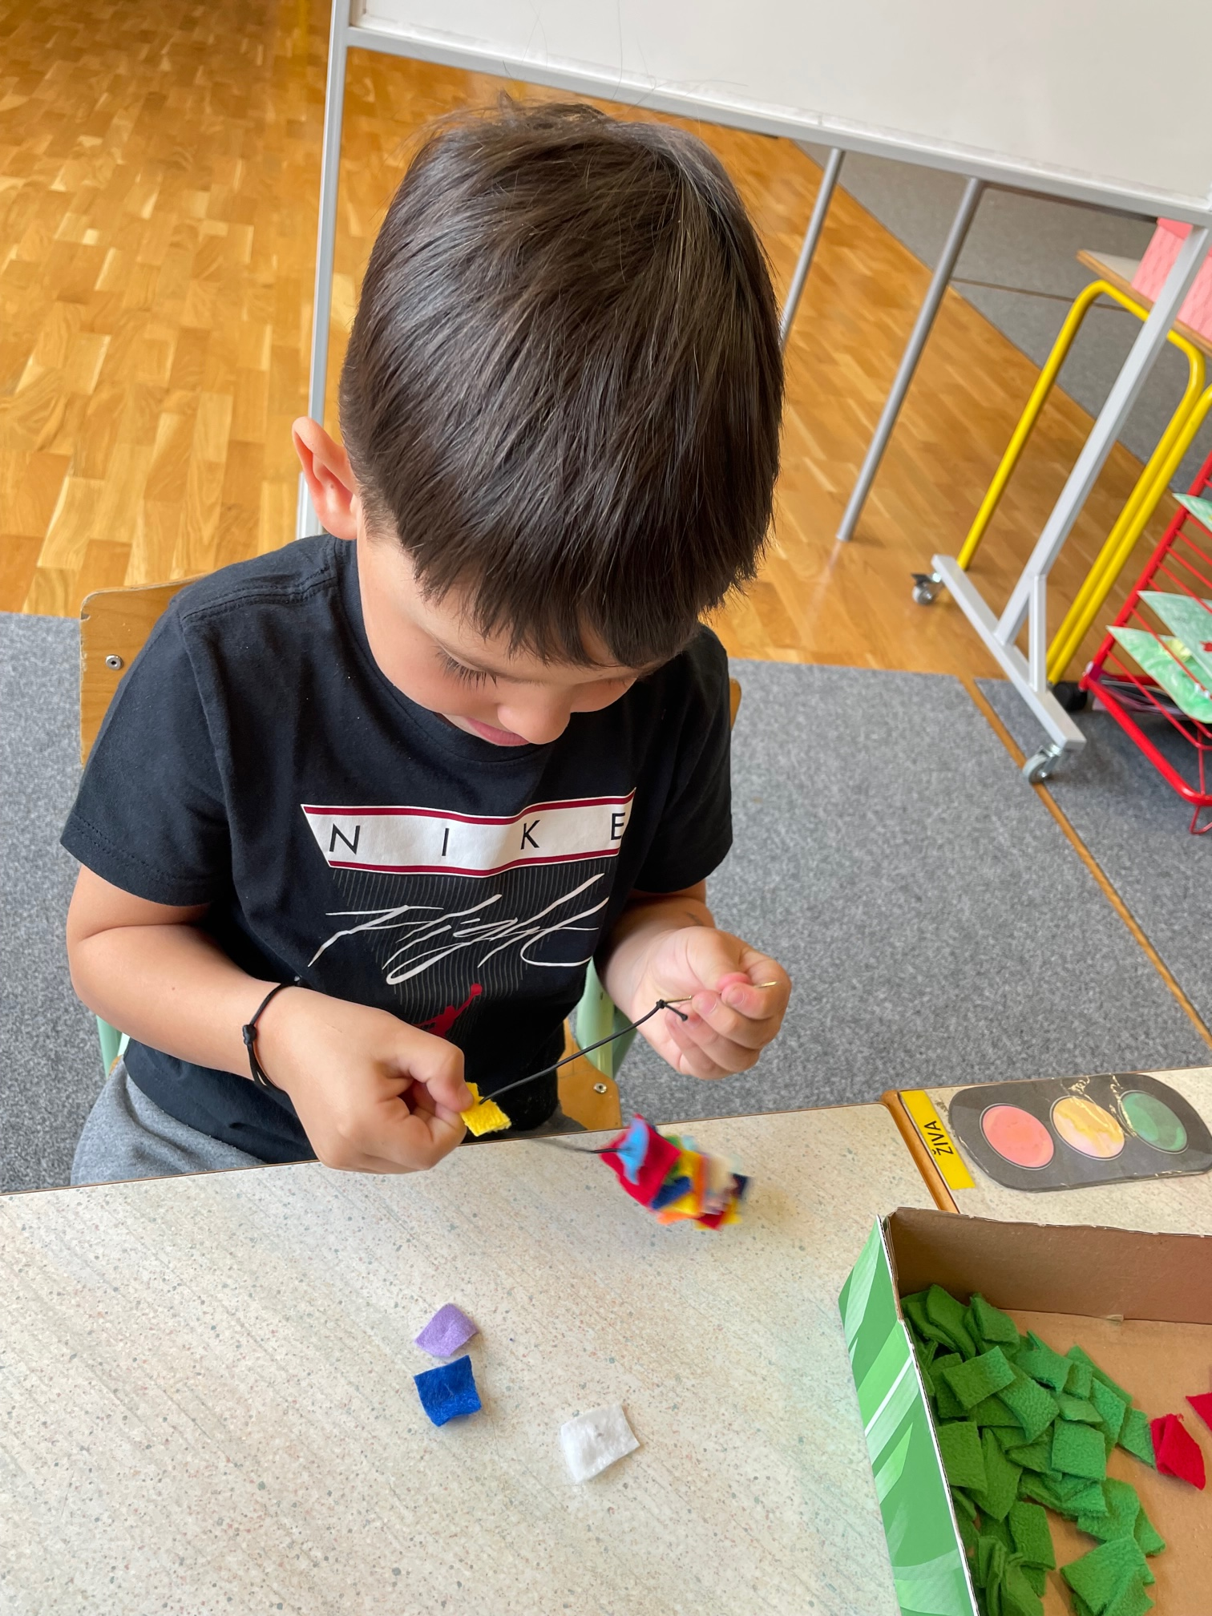
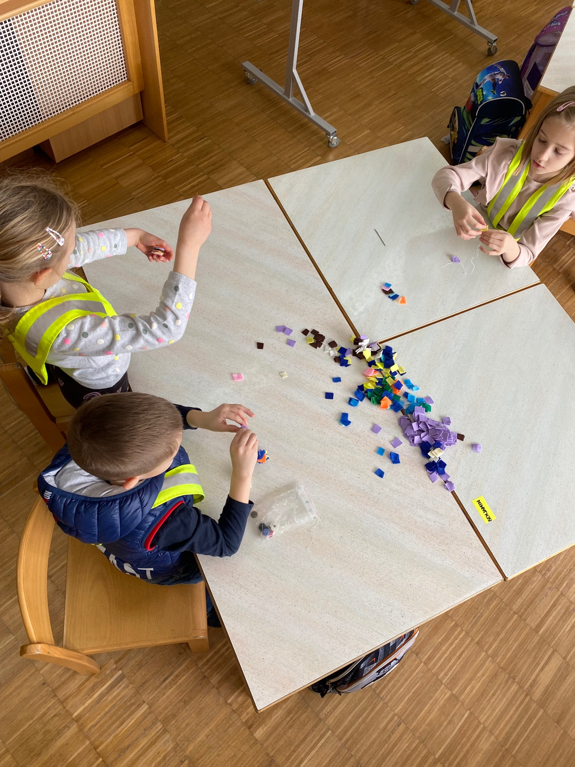
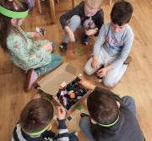
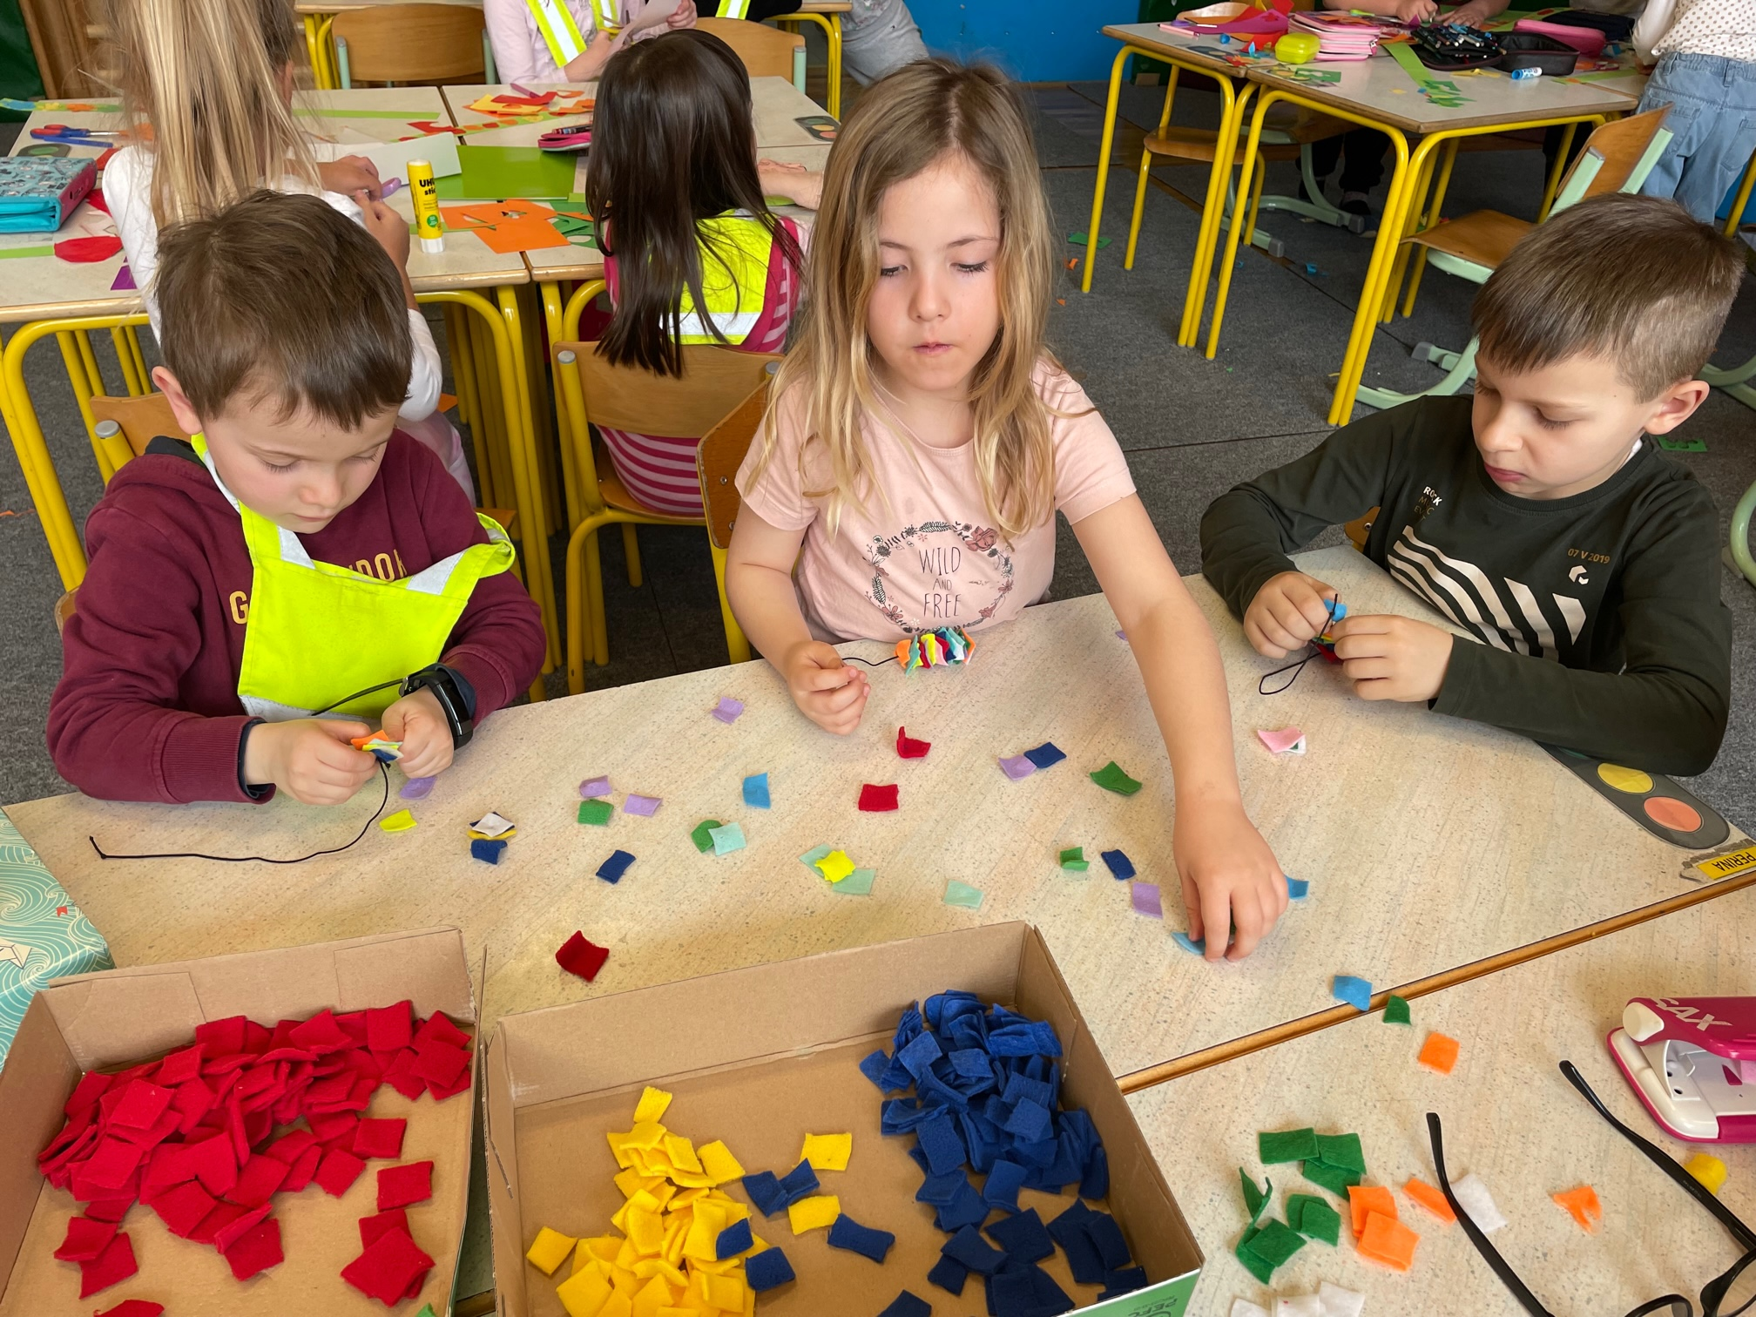
SKRBNO SMO NIZALI BLAGO NA VRVICO IN NASTALE SO ČUDOVITE ZAPESTNICE.

Slide 5
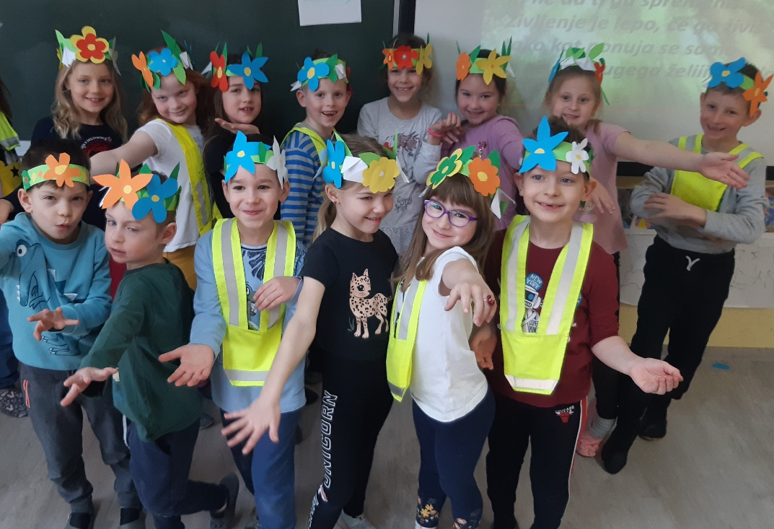
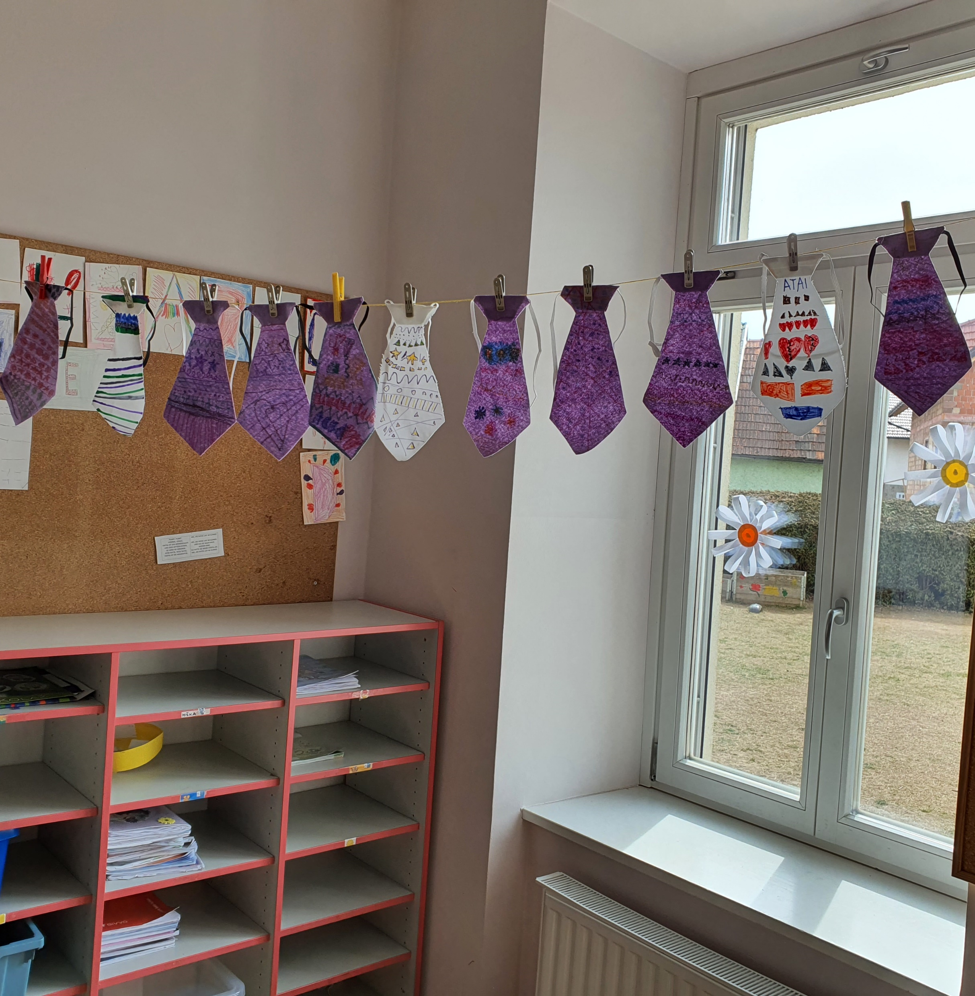
NASTALE SO KRAVATE ZA OČETE, POMLADNE KRONICE….IN ŠE DARILA PRESENEČENJA ZA NAŠE MAMICE.

